Slide 1
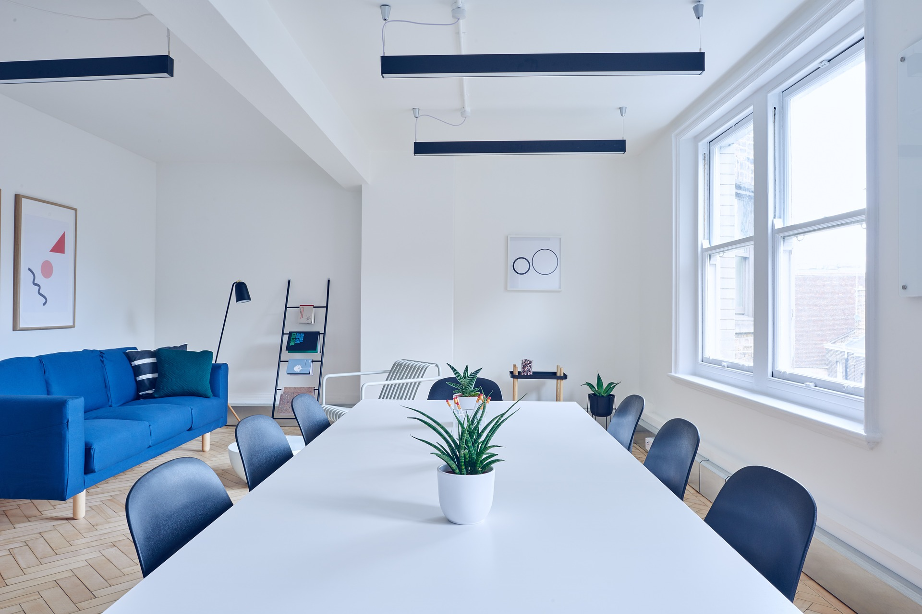
室内设计方案介绍
Introduction to design scheme

Slide 2


杭州老城区

Slide 3
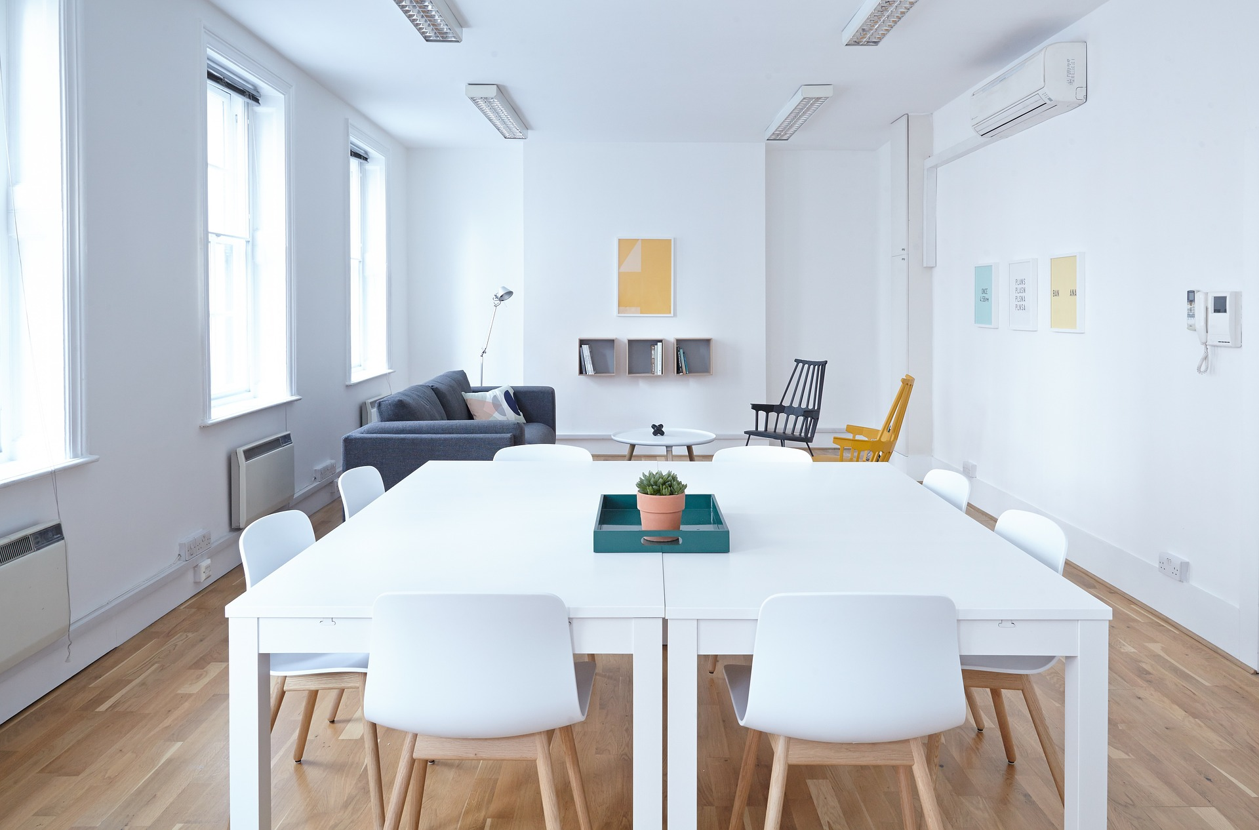

背景：
一家六口，父母为了学区房把原来舒适的房子卖掉，换了老城区的房子
老城区建于上世纪70年代的老旧公房，墙壁墙壁较薄上下隔音差，阴冷潮湿还发霉
当孩子成长到一定年纪需要独立空间时 ，爷爷奶奶会搬到老家进行养老 ，为孩子腾空间

Slide 4
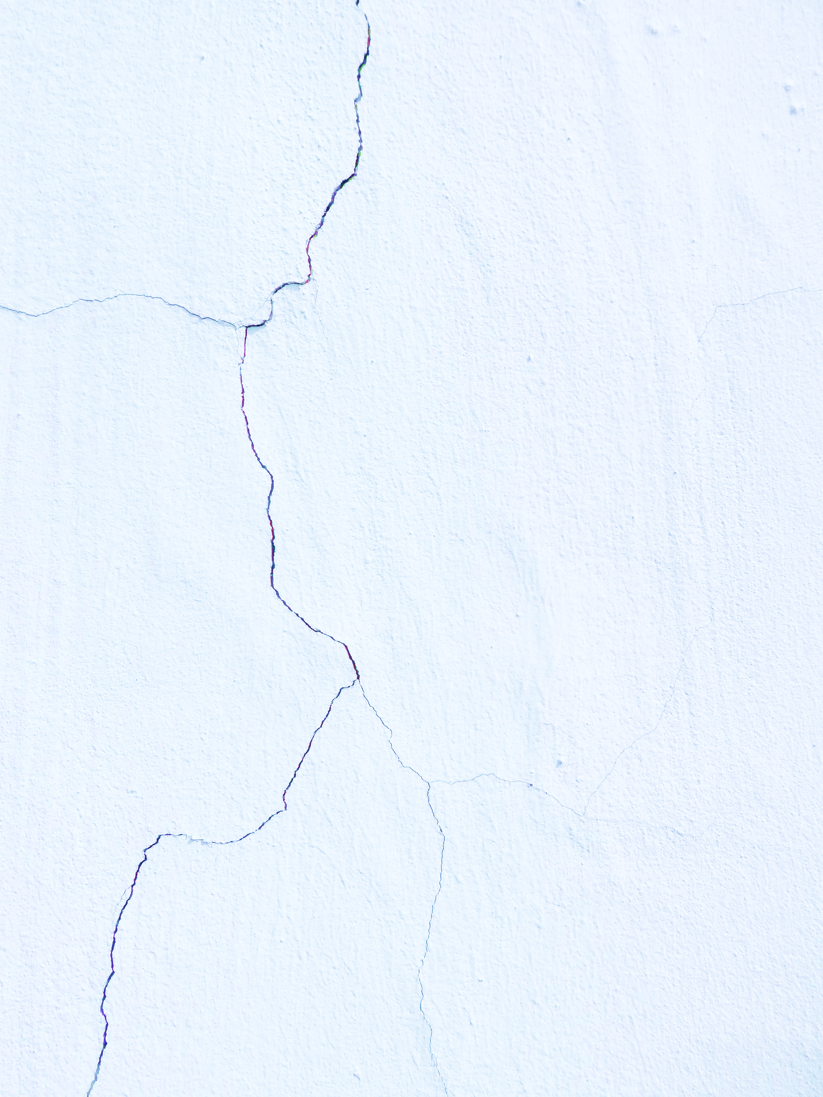
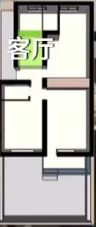
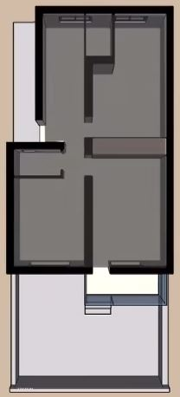
客厅
客厅兼餐厅，非常狭小，没有公共活动空间，一家六口挤在一起吃饭没有转身的余地
光线暗（打开灯只有14勒克斯，正常在70-100勒克斯）

Slide 5
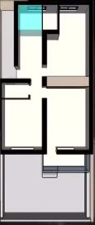
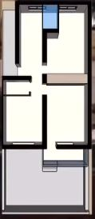
厨房
厨房站两个人就感觉拥挤
洗澡的地方在厨房旁边，也是很小，活动不开，全家只有这一个地方可以洗澡

Slide 6
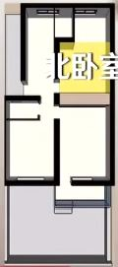
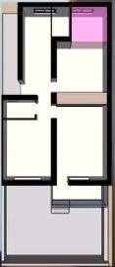
北卧室
卧室也是采光差
卧室的灯光也只有4勒克斯，对小朋友的眼睛是影响很大的（小孩写作业的灯光应该在300勒克斯）
无法保持安静
房间唯一的光源

Slide 7
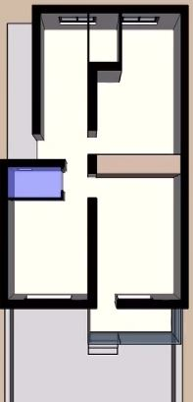
厕所
因为没有热水 所以全家的洗漱会跑到厨房
早晚拥挤
厨房台盆的高度对于培养孩子的独立使用习惯不合理
窗户有通往卧室 自然采光基本为零
位置处于全家的交通枢纽，使用起来会互相影响

Slide 8
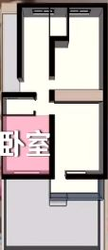
卧室
爷爷奶奶住的房间（小女儿一起）
为了保护不同性别的孩子 ，给他们提供未来成长的独立空间

Slide 9
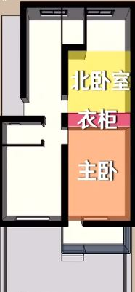
主卧
两个卧室共用一个衣柜
一家六口每个人都没有单独的使用空间

Slide 10
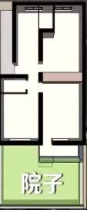
院子
院子阴暗潮湿，蚊虫滋生
太多的树，把阳光挡掉了

Slide 11
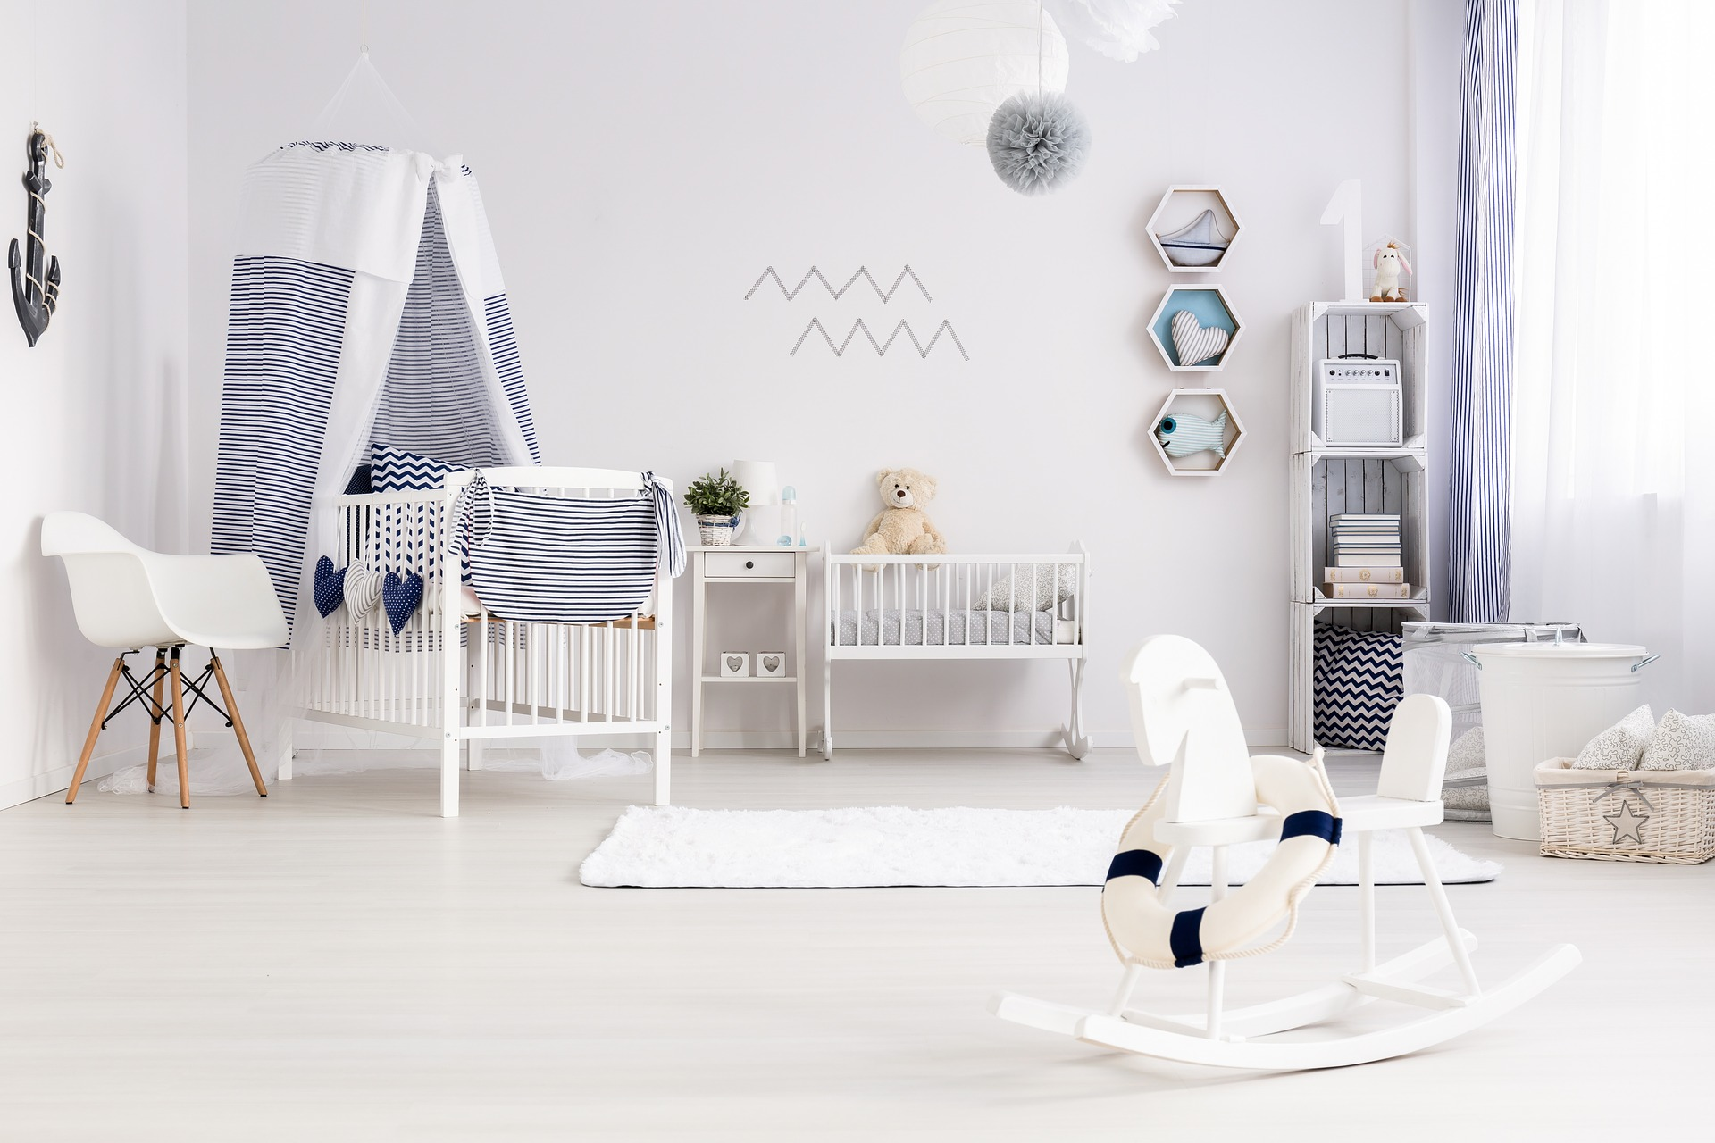


基本条件
①院落阴暗潮湿
②空间狭小压抑
③缺乏收纳空间
④隔音差
⑤不通风
⑥采光差
⑦灯光微弱
⑧动线不畅

Slide 12
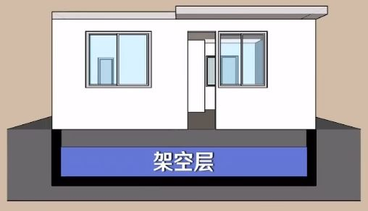
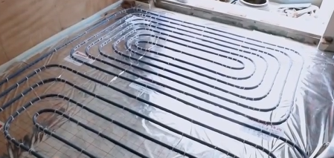
①采暖 阴暗潮湿问题
老房子地下作为地基的架空层内部全部充满了污水 所以才一直潮湿
进行排水抽干 反冲洗 烘干再进行防水
为了进一步防潮，还安装了全屋热水跟地暖系统
在地暖上方铺设实木地热地板，彻底解决房间的潮湿问题

Slide 13
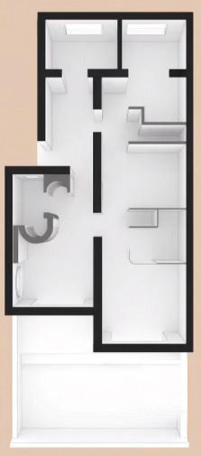
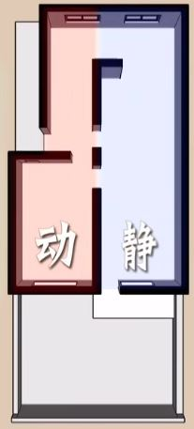
②⑧平面布置
利用承重墙分为一个动区一个静区，动区可以用来活动，静区可以用来读书写字
考虑到业主是湖南人，重油重辣，所以把厨房放在了动区的最北面
增加了两个卫浴，动区的卫浴洗手的部分独立出来，静区的卫浴连接于小孩房跟父母房之间，优化了父母房的空间，也兼顾孩子的需求

Slide 14
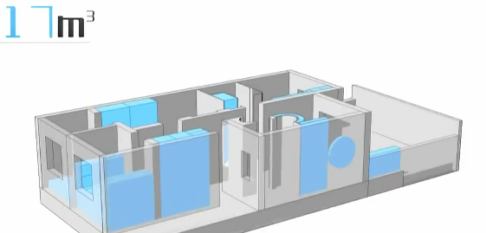
③收纳问题
量取计算衣物杂物书籍和物品的数量及尺寸，进行分类，打造合理的分类收纳体系
为全屋到造出一整套的储物收纳系统
玄关的收纳系统
冰箱的收纳系统
厨房的收纳系统
衣物的收纳系统
书物的收纳系统
收纳系统相当于20寸的行李箱500个

Slide 15
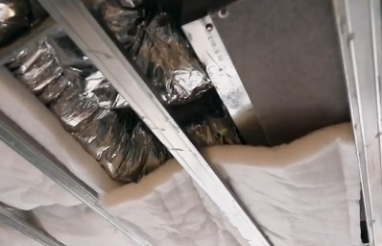
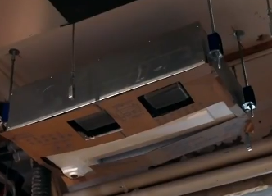
④隔音问题
在天花做了5公分高密度聚脂钎维的吸音棉，可以达到一层跟二层完全的隔音效果
吊顶内新增加了隐藏的静音空调新风系统，也增加了弹性的悬吊系统，防止机器的噪音影响到楼上的住户的生活

Slide 16
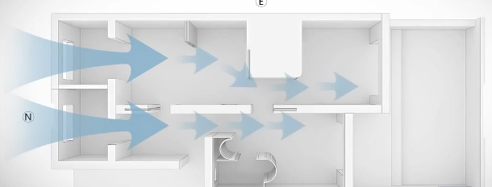
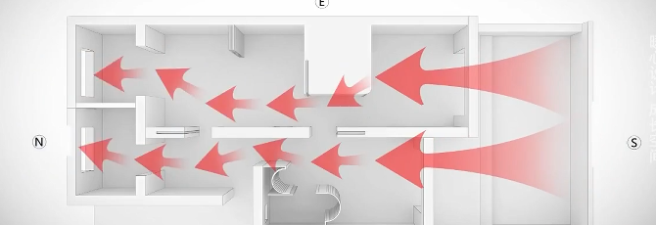
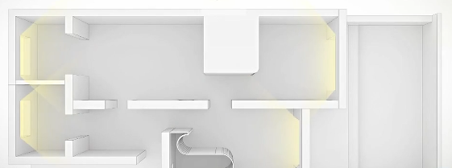
①⑤⑥通风采光问题
在北面厨房将原有的旧小窗替换成了整面的大玻璃窗，内倒和平开的两种方式能够最大限度的保证家里的通风
因为这个大窗户也可以使原本阴暗潮湿的厨房变得干爽明亮
在南面采用巨大的推拉移门和落地窗，尽可能的打开全屋的采光面
增加室内光照，改善了潮湿阴暗的情况

Slide 17
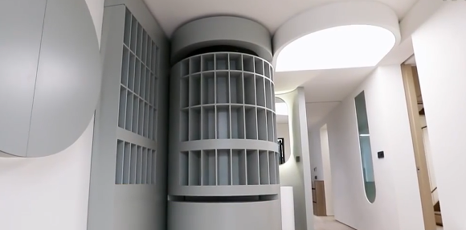
⑦灯光微弱的问题
动区南侧增加了可调控的灯膜以及墙面明亮的大面积二次反射，大大改善了空间的光照，明亮舒适，有利于孩子的眼睛发育

Slide 18
将原有的衣帽间的墙板去掉，使儿童房有直接的阳光照入，采光问题得到改善

Slide 19
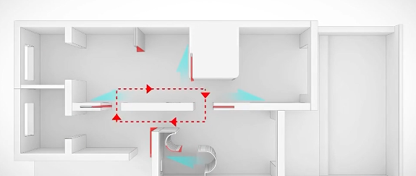
⑧动线问题
运用工艺上的考量将墙体缩减到一个极限6公分的厚度
原先的房子因为家庭成员的需求分成三个阴暗的房间，这次运用移门系统，将其全部敞开，空间之间可以产生空气的对流，房间之间也增加了复合的使用
增加环形路线，可供小朋友玩耍
设计移动的隔墙，方便独立区分开老人房及小孩房，通过其可营造一个安静的区域

Slide 20
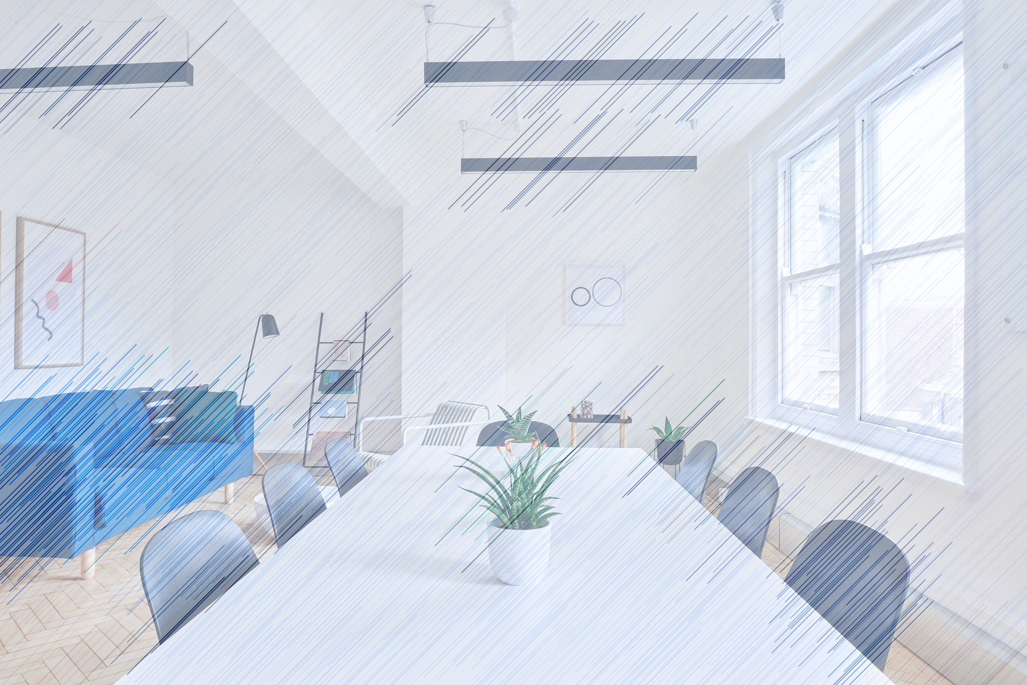
谢谢

